Slide 1


Lecture 13 HBase分布式存储架构
分布式存储架构
HBase索引与检索

Slide 2
HBase解决了什么问题？
高可靠的海量数据存储；
高并发读写；
面向列，快速随机访问；
线性扩展；
数据存储在HDFS，备份机制完备；
通过zk协调查找数据，并实现容错。

Slide 3
13.1 分布式存储架构
HDFS分布式文件系统只提供了基于文件的底层数据存储架构。
上层应用程序对数据的使用并不是以文件形式，而更多的是数据的某种集合、符合某种属性的数据抽取、或是对数据集的计算和表达。
数据库：在底层的物理存储结构之上提供一层数据的组织和管理的逻辑架构。

Slide 4
13.1 分布式存储架构
数据库性能的CAP（Consistency, Availability, and Partition-tolerance，一致性、可用性、分区容忍性）原则。
满足Consistency和Availability的CA类（以关系型数据库RDBMS为代表）
满足Consistency和Partition-tolerance的CP类（以NoSQL数据库HBase为代表）
满足Availability和Partition-tolerance的AP类（以另一类NoSQL数据库Cassandra、DynamoDB为代表）。
HBase是Google的BigTable数据库的一个开源实现。

Slide 5
13.1 分布式存储架构
在Hadoop生态系统中，HBase处于数据存储层，位于分布式文件系统HDFS之上，为MapReduce批处理计算和上层的应用程序提供数据服务。

Slide 6
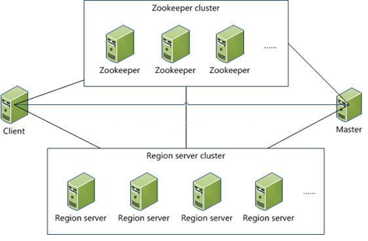
13.1.1 HBase系统架构
Hadoop集群提供了物理结构。
HDFS提供了HBase的底层数据存储结构。
Master节点管理着整个HBase集群。
Region Server管理多个Regions并提供数据访问服务。
Zoopkeeper负责分布式协调服务。
Client提供了数据库访问接口。
HBase集群部署
物理部署：Hadoop集群
软件部署：四大组件

Slide 7
HBase系统架构
Master节点是HBase集群的主控制服务器，负责集群状态的管理维护：为Region Server（RS）分配Region；管理RS的负载均衡，调整Region分布；发现失效的RS并重新分配其上的Region；处理Schema（模式 ）更新请求。

Slide 8
HBase系统架构
Region Server是HBase具体对外提供服务的进程，管理多个Regions并提供数据访问服务：维护Master分配给它的Region，处理对这些Region的访问请求，负责向HDFS读写数据；（2）负责切分在运行过程中变得过大的Region。

Slide 9
HBase系统架构
ZooKeeper负责分布式协调服务，提供可靠的锁服务并保证集群中所有的机器看到的视图是一致的：存储所有Region的寻址入口；实时监控Region Server的状态，将状态信息实时通知给Master；存储HBase的Schema，包括有哪些Table，每个Table有哪些Column Family。

Slide 10
HBase系统架构
Client客户端提供了访问HBase的接口。

Slide 11
HBase存储结构
HBase相关基本概念
Region
Store
HFile

Slide 12
HBase存储结构—Region
HBase是一个分布式的系统，HBase通过行键的分片（shard），把不同的数据存储在不同的主机上
Region是将数据表按照RowKey划分形成的子表，是数据表在集群中存储的最小单位
可以被分配到某一个Region Server进行存储管理
各个Region Server存放的Region数目大致相同，以达到负载均衡的目的。
Region内部包含一个HLog日志和多个Store，数据实际上是存储在Store单元中。

Slide 13
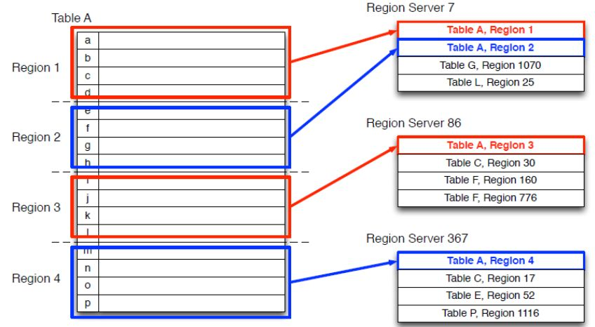
HBase存储结构—Region

Slide 14
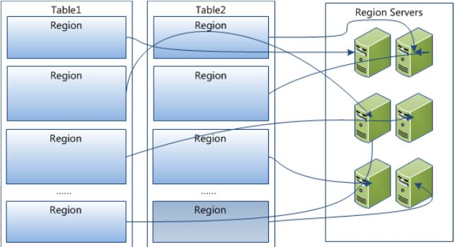
HBase存储结构—Region

Slide 15
HBase存储结构—Store
Region内部按照列簇分为不同的Store
每个Store由一个memStore和多个StoreFile组成
memStore是内存中的一个缓存区
StoreFile是写到硬盘上的数据文件
数据首先会放入MemStore中，当MemStore满了以后会清空形成一个新StoreFile
检索数据时，先在memStore找，然后找StoreFile

Slide 16
HBase存储结构—Store

Slide 17
HBase存储结构—Store
compact操作：
当StoreFile文件数量增长到一定阈值时触发
将多个StoreFile合并成一个StoreFile
在合并过程中会进行StoreFile版本合并和数据删除。
split操作：
当单个StoreFile大小超过一定阈值后触发
把当前的Region分裂成2个子Regions
子Region会被Master分配到相应的Region Server上
是HBase提供的负载均衡机制

Slide 18
HBase存储结构-HFile
StoreFile包含的一个HFile文件
HFile是Hadoop的二进制格式文件
StoreFile是HFile的轻量级包装，数据最终是以HFile的形式存储在Hadoop平台上
采用一个简单的byte数组存储数据的每个KeyValue对
这个byte数组里面包含了很多项，有固定的格式，每项有具体的含义

Slide 19
HBase存储结构-HFile
HFile—Byte数组组成
Data Block 段：用来保存表中的数据
Meta Block段 (可选)：保存用户自定义的Key-Value对
File Info段：HFile的元信息
Data Block Index段：Data Block的索引
Meta Block Index段 (可选)：Meta Block的索引
Trailer段：保存每一段的偏移量

Slide 20
13.1.2 HBase数据模型与存储模式
HBase表特性：
面向列的、稀疏的、分布式的、持久化存储的多维排序映射表
HBase表索引：
行关键字、列簇名、列关键字及时间戳
HBase表值形式：
一个未经解析的Byte数组

Slide 21
一、HBase数据模型
以表的形式存储数据
表由行和列族组成
一个表可包含若干个列族
一个列族内可用列限定符来标志不同的列
存于表中单元的数据尚需打上时间戳

Slide 22
HBase数据模型
表：HBase采用表来组织数据，表由行和列组成，列划分为若干个列族
行：HBase表由若干行组成，每个行由行键（row key）来标识
列族：一个HBase表被分组成许多“列族” 的集合，它是基本的访问控制单元
列限定符：列族里的数据通过列限定符（或列）来定位
单元格：在HBase表中，通过行、列族和列限定符确定一个cell
时间戳：每个单元存储的数据随时间戳不同可以有多个版本

Slide 23
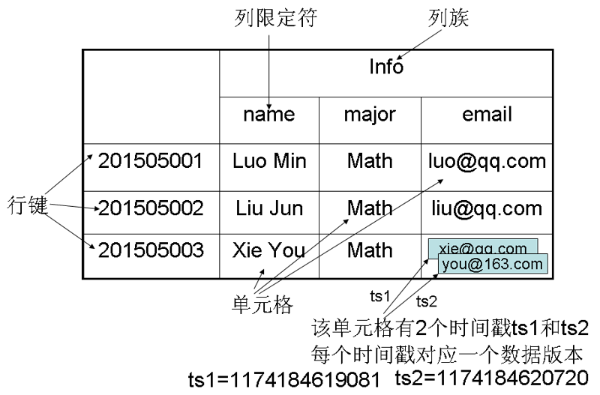
HBase数据模型

Slide 24
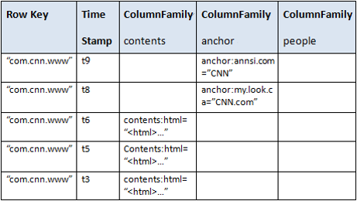
二、HBase存储模式—逻辑视图
一个三元组（行键，列族:列限制符，时间戳）可以唯一地确定存储在单元（Cell）中的数据
Key是一个三元组（行键，列族:列限制符，时间戳）
Value就是这个三元组定位的数据值

Slide 25
HBase存储模式—逻辑视图
键 | 值
<“201505003”, “Info: email”, 1174184619081> | xie@qq.com
<“201505003”, “Info: email”, 1174184620720> | you@163.com

Slide 26
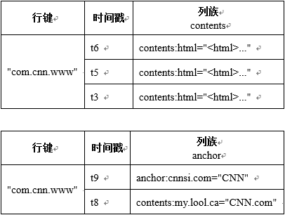
HBase存储模式—物理视图
HBase数据模型与存储模式
HBase存储物理视图：
一个列族对应生成一个Region

Slide 27
HBase存储模式—物理视图
表划分出的列族对应着物理存储区的Region
列族所包含的列对应着的存储区Region所包含的Store
当增大到一个阀值的时候，Region就会等分成两个新的Region

Slide 28
三、HBase寻址机制
HBase访问接口
类型 | 特点 | 场合
Native Java API | 最常规和高效的访问方式 | 适合Hadoop MapReduce作业并行批处理HBase表数据
HBase Shell | HBase的命令行工具，最简单的接口 | 适合HBase管理使用
Thrift Gateway | 利用Thrift序列化技术，支持C++、PHP、Python等多种语言 | 适合其他异构系统在线访问HBase表数据
REST Gateway | 解除了语言限制 | 支持REST风格的Http API访问HBase
Pig | 使用Pig Latin流式编程语言来处理HBase中的数据 | 适合做数据统计
Hive | 简单 | 当需要以类似SQL语言方式来访问HBase的时候

Slide 29
HBase寻址机制
三层结构：
Zookeeper文件记录了-ROOT-表的位置
根数据表，又名-ROOT-表，记录所有元数据的具体位置
元数据表，又名.META.表，存储了Region和Region服务器的映射关系
客户端从Zookeeper获得Region的存储位置信息后，直接在Region Server上读写数据
流程：Zookeeper→-ROOT-表→.META.表→找到存放用户数据的Region Server位置

Slide 30
HBase扫描读取数据
在通过.META.表找到对应的Region Server位置后，可对该Server上的HFile进行扫描读取所需数据。
所有的存储文件被划分成若干个存储块
存储块在get或scan操作时会加载到内存中
HBase顺序地读取一个数据块到内存缓存中
再读取相邻数据时从内存中读取而不需要读磁盘

Slide 31
HBase写数据
Client向Region Server提交写数据请求；
Region Server找到目标Region；Region检查数据是否schema一致；
如果客户端没有指定版本，则获取当前系统时间作为数据版本；
将数据更新写入HLog（WAL），只有HLog写入完成之后，commit()才返回给客户端；
将数据更新写入MemStore；
判断MemStore的是否需要flush为StoreFile，若是，则flush生成一个新StoreFile;
StoreFile数目增长到一定阈值，触发compact合并操作，多个StoreFile合并成一个StoreFile，同时进行版本合并和数据删除；
若单个StoreFile大小超过一定阈值，触发split操作，把当前Region拆分成2个子Region，原来的Region会下线，新分出的2个子Region会被Master重新分配到相应的Region Server上。

Slide 32
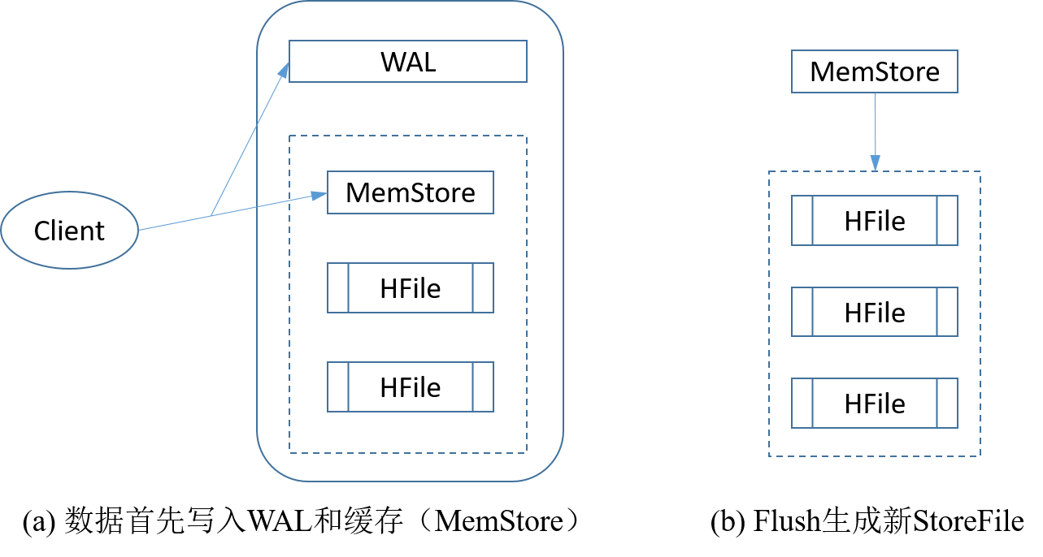
HBase写数据

Slide 33
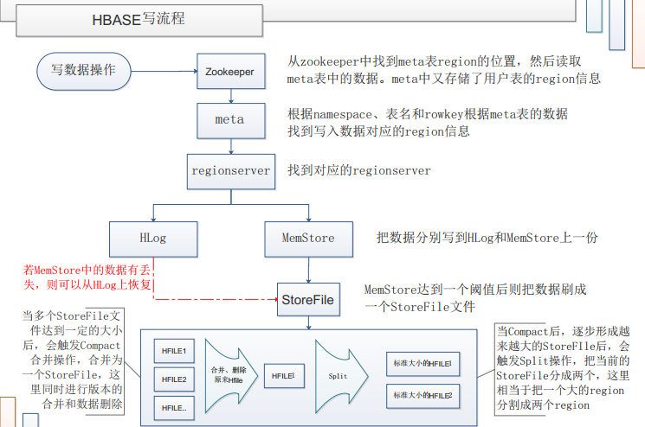
HBase写数据
WAL：先写Hlog，成功后再写MemStore

Slide 34
HBase写数据
HBase更新表
首先写入HLog和MemStore
MemStore中的数据是排序的
当MemStore累计到一定阈值时：
创建一个新的MemStore，
将老的MemStore添加到flush队列，由单独的线程刷写到磁盘上，成为一个新StoreFile
系统在HLog中记录一个检查点，表示这个时刻前的变更已持久化

Slide 35
HBase写数据
HBase预防数据丢失
每个Region服务器都有一个自己的HLog 文件
每次启动都检查HLog文件，确认最近一次执行缓存刷新操作之后是否发生新的写入操作
发现更新时：
写入MemStore
刷写到StoreFile
删除旧的Hlog文件，开始为用户提供服务

Slide 36
HBase写数据
StoreFile合并与分裂
合并：
时机：当一个Store中的StoreFile达到一定的阈值时
操作：将同一个key的修改合并到一起，形成一个大的StoreFile
分裂：
时机：当StoreFile的大小达到一定阈值后
操作：等分为两个StoreFile。

Slide 37
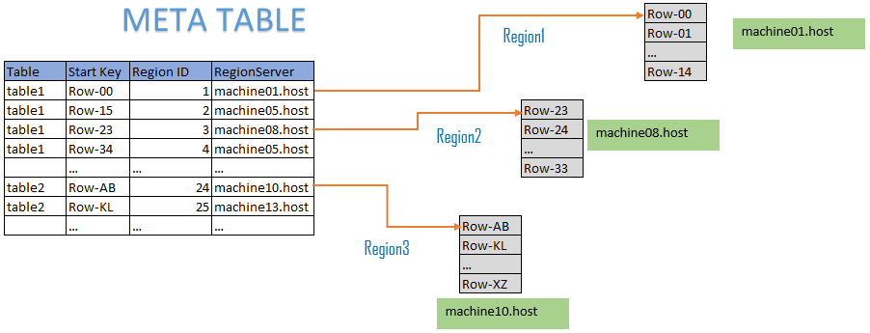
13.2 HBase索引与检索
HBase表的RowKey可以看作表的一级索引。
行键RowKey按照字母或数字排序，通过RowKey对数据进行检索。
HBase只提供了如下三种查询方式。
基于单个RowKey的查询。
通过一个RowKey的区间来访问。
全表扫描。

Slide 38
HBase索引与检索
基于RowKey的单一的、全局式索引方式已很难满足应用程序的需求。
对HBase表的查询多数情况下我们并不知道RowKey，常常针对的是列数据的查询
select * from table where col=val

Slide 39
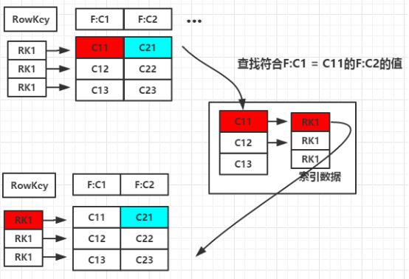
HBase索引与检索
图中左上方是HBase主数据表，它包含RowKey（RKl、RK2、RK3）和两个列（F:C1和F:C2属于同一列族）。
如何根据单元C11（红色格）找到单元C21（蓝色格）？即如何按SQL语句形式，查找符合条件“F:C1 = C11”的F:C2的值。

Slide 40
HBase索引与检索
由于不知道C11所对应的RowKey值，只有进行对主表的全局扫描，找到F:C1=C11的单元，然后确定其行键RowKey，然后再根据RowKey进行数据查询，找到C21所在Region位置，读取C21的值。
这是一个非常耗时耗力的低效过程。

Slide 41
HBase索引与检索
机制：二次索引表机制
二级索引的本质就是建立各列值与行键之间的映射关系，以列的值为键，以记录的RowKey为值。
1、根据C1=C11到索引数据中查找其对应的RK，查询得到其对应的RK=RK1；
2、得到RK1后就能根据RK1来查询C2的值了。

Slide 42
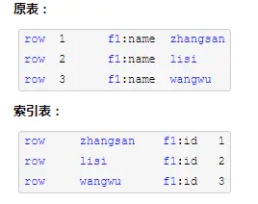
HBase索引与检索
二次索引表机制
关键：建立主表列到RowKey的逆向映射关系
实现技术：
表索引
主表的索引列值为索引表的RowKey，
主表的RowKey做为索引表的Qualifier或Value
列索引
增加一个单独列族存储索引值
主表的用户数据列值做为索引列族的Qualifier
用户数据Qualifier做为索引列族的列值

Slide 43
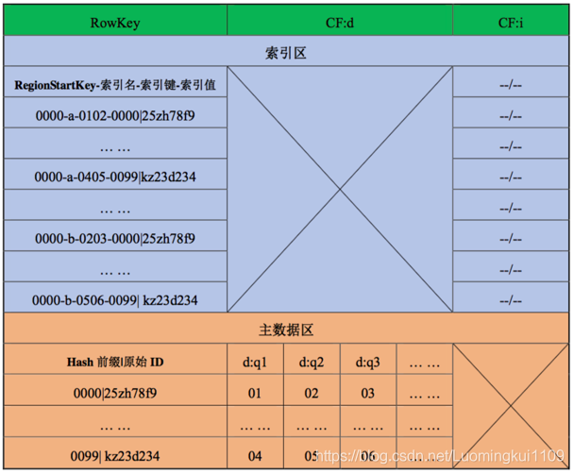
列索引
示例：

Slide 44
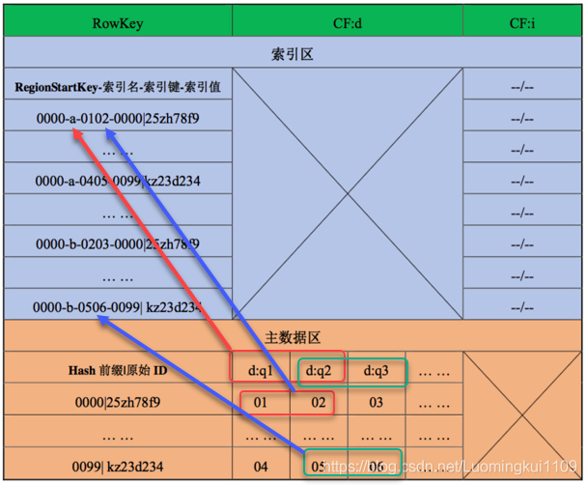
列索引
示例：
索引a是为字段q1和q2设计的两列联合索引

